Slide 1
第12章 约束
频繁更新是数据库的显著特征之一。而这种更新也带来了巨大的风险——数据的可靠性变得复杂和难以控制。试图通过人工方式来保证数据库的数据可靠性是不现实的。Oracle中的约束正是解决这一问题的优秀策略。约束用于保证数据库数据的完整性和可靠性。
Oracle的主要约束包括：
主键约束
外键约束
唯一性约束
检查约束
默认值约束
非空约束

Slide 2
12.1 主键约束
主键约束是Oracle数据库的最常用约束，也是数据库设计者最需要注意的约束。主键的作用是用来保证数据的完整性。主键可以像普通数据库对象那样进行创建、修改、删除等操作。本节将着重讲述主键的创建、使用及相关操作。

Slide 3
12.1.1 为什么要使用主键
在数据表设计时，数据表一般要求满足BCNF范式。这要求数据表至少含有一个候选码（可看作唯一性约束）。而其中一个候选码又被选为主码。这里的主码，可以看做数据表的主键。
除了数据表设计的一般规则之外，主键的出现还有以下现实意义。
1．防止出现重复数据——实体完整性
2．检索有利
3．支持外键

Slide 4
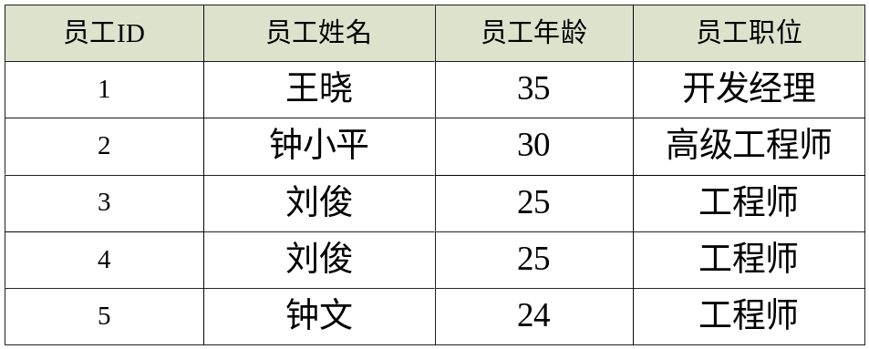
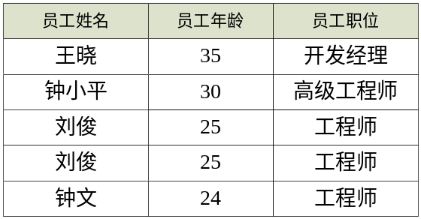
12.1.1 为什么要使用主键

Slide 5
12.1.2 主键简介
主键的来源是主码，而一个关系变量的主码来源于候选码。本小节将结合数据库理论对主键进行分析。
1．主键列的数据类型并不一定是数值型
2．主键不一定只有一列
3．为什么是单列主键
4．为什么是自增的数值型主键
5．为什么主键值不能为空

Slide 6
12.1. 3 创建主键约束
对于数据表来说，主键约束和列具有相同的地位——都是依附于表存在的对象。因此，创建主键约束可以在创建表时与表的列描述同时进行，也可以在表创建成功之后，手动进行添加。
1．创建表的同时，定义主键约束
2．创建表后，添加主键约束
3．为主键命名
4．测试主键的作用

Slide 7
12.1.4 修改主键约束
主键约束作为数据库的对象之一，同样可以对其进行属性修改。修改主键约束主要包括两方面的内容：禁用/启用主键和重命名主键。
1．禁用/启用主键
2．重命名主键

Slide 8
12.1.5 主键与索引
索引是数据库提供的一种可以用于提高数据性能的机制。当用户在数据表的某列（或某些列）上创建了主键、而在检索数据时又使用了该索引列，Oracle可以很快的捕获符合条件的记录。而不必采用全表逐条扫描的方式。有关索引的详细信息，可以参考第18.2节内容。
【示例12-13】在Oracle中，创建了主键之后，都会存在一个建立在主键列上的索引。例如，表employees的主键pk_employees建立在列employee_id上。我们可以通过视图user_indexes获得表employees上索引的详细信息。
SQL> select table_name, index_name, index_type from user_indexes u
2 where u.table_name = 'EMPLOYEES';

Slide 9
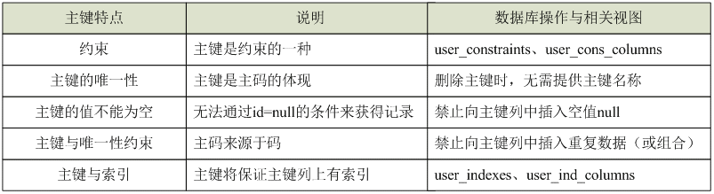
12.1.6 总结
主键是数据库设计者最应关注的约束。一般来说，一个拥有良好设计的数据表，往往有一个与业务无关的主键。主键可以保证数据表中数据的唯一性，并且可以在主键列上创建索引。

Slide 10
12.2 外键约束
通过12.1节的介绍，我们知道，主键的作用是保证数据完整性——即保证数据的唯一性。这如同现实世界的任意两个人，即使拥有再多的共同点，也会具有不同的身份证号加以区分。因此，主键可以看做表中数据之间的区分。而外键约束则适用于不同的表之间的相互参照关系。

Slide 11
12.2.1 为什么要使用外键
外键的主要作用是保证数据的参照完整性。本小节将讲述参照完整性的定义，并阐述外键存在的必要性。
1．参照完整性
2．外键的必要性

Slide 12
12.2.2 外键简介
外键实际是一个引用。一个数据表有自己的主键，而向外部其他数据表的引用，则称作外键。这里需要注意的是，外键实际隐含了对外部引用的限制——必须获得外部数据表的唯一记录。如同一个身份证只能指向一个户籍，而一个订单也只能属于一个客户。
以客户表与订单表为例，订单表要建立向客户表的引用。那么必须在订单表中保存客户信息列。例如，在图12-4中，订单表中含有客户ID。将外键建立在该列之上，那么通过每一个客户ID都能在客户表中获得唯一记录。为了能获得唯一记录，客户表中的客户ID必须为主键。这也是为什么作为外键支持的列，必须是主键列的原因。

Slide 13
12.2.3 创建外键约束
外键是约束的一种，一旦创建即可在数据字典中获得相应信息。
1．创建外键约束
2．查看外键信息
3．验证外键约束的作用

Slide 14
12.2.4 级联更新与级联删除
在上一小节中可以看到，尝试修改主表和从表中的数据并不一定能够成功。但是有时又的确有这种需求。对于某个客户，同时修改customer表与purchase_order表中的customer_id列的值。另外，当某一客户被删除时，也应该同时删除该客户所拥有的所有订单。主表的操作，将连带影响到从表的操作，这就是级联更新与级联删除问题的提出背景。
所谓级联更新，是指当主表中的主键列进行修改时，子表的外键列也应该进行相应的修改。级联删除是指当主表中的记录删除时，子表中与之相关的记录也应该同时删除。

Slide 15
12.2.5 外键的相关操作
外键是约束的一种，外键的相关操作包括以下几种约束的常见操作。
重命名
禁用/启用
是否校验已有数据的参照完整性
删除外键
本小节，将针对这几种外键操作进行简要介绍。
1. 重命名
2. 禁用/启用外键
3. 是否校验已有数据的参照完整性
4．删除外键

Slide 16
12.2.6 总结
相对于主键约束，外键约束要更加复杂。外键是建立在两个表的参照的基础上，用以描述两个表之间的主从关系。但是，对于外键约束，应该注意以下两点。
1．严格遵守主从关系的数据表应该使用外键
2. 不能过多使用外键

Slide 17
12.3 唯一性约束
唯一性约束是数据库中另一重要约束。唯一性约束与主键约束一样，也是建立在一个或多个列之上，从而实现数据在该列或者列组合上的唯一性。

Slide 18
12.3.1 为什么要使用唯一性约束
对于一个数据关系来说，可以拥有一个主码，同时还可以拥有多个候选码。主键约束是主码的体现。对于一个数据表来说，主键只有一个。但是，主键往往与业务无关，另一方面，在业务逻辑上保持记录唯一性也是不可忽视的。此时，唯一性约束便成为候选码的实现机制，同时也是主键约束的有益补充。

Slide 19
12.3.2 唯一性约束简介
唯一性约束和主键有一定的相似性。本小节将通过比较二者的异同来介绍唯一性约束。
1．二者的相同点主要包括：
2．二者的不同点主要包括：

Slide 20
12.3.3 创建唯一性约束
唯一性约束也是约束的一种，因此，可以利用创建约束的一般语法来新建唯一性约束。在创建成功之后，同样可以利用数据字典获取其详细信息。
1．创建唯一性约束
2．查询唯一性约束的详细信息
3. 验证唯一性约束的有效性

Slide 21
12.3.4 修改唯一性约束
唯一性约束具有普通约束所具有的所有相关操作，例如删除、重命名、禁用/启用等。
1．删除唯一性约束
2．重命名唯一性约束
4．禁用/启用唯一性约束

Slide 22
12.3.5 总结
唯一性约束可以建立在列或者列的组合上，可以作为主键约束的补充。最常见的使用场景为：主键建立在与实际业务无关的列上；而业务逻辑上保证记录的唯一性往往使用唯一性约束。

Slide 23
12.4 检查约束
主键约束、外键约束与唯一性约束都有同一个特点，那就是它们都体现记录之间的相互关系。也就是说，它们所描述的最小单位都是单条记录。

Slide 24
12.4.1 为什么要使用检查约束
检查约束的使用是有必要的。例如，在存储了学生成绩的数据表中，小学生的单科成绩不能超过100分，但也不能少于0分；在存储了合同信息的数据表中，劳动合同的开始日期不能晚于结束日期。这些校验在单条记录的列或列之间进行，不能利用主键、外键等进行约束。此时，最合适的解决策略为检查约束。

Slide 25
12.4.2 检查约束简介
检查约束实质是一个布尔表达式。一旦在数据表上创建了检查约束，那么该检查约束将在数据更新时计算布尔表达式的值。如果计算结果为真，则表明校验通过，并可成功更新数据；否则，Oracle将禁止数据的更新操作。
一个检查约束可以用来限制某列的取值范围，还可以用来限制多列之间的关系。而检查约束所定义的布尔表达式也可以是多个布尔表达式进行逻辑运算的结果。因此，检查约束可以实现非常强大和灵活的限制策略。
理论上，一个数据表可以含有多个检查约束。但多检查约束的策略并不常用，因为多个检查约束的条件总是可以利用“与”操作合并到单个检查约束的定义中。

Slide 26
12.4.3 创建检查约束
与其他约束类似，检查约束可以执行创建操作，并在成功创建之后查询其详细信息。
1．创建检查约束
2．查询检查约束的详细信息
3．验证检查约束的作用
4．多条件检查约束

Slide 27
12.4.4 修改检查约束
检查约束的常见操作包括：重命名、删除和禁用/启用等。
1．重命名检查约束
2．禁用/启用检查约束
3．删除检查约束

Slide 28
12.4.5 总结
检查约束通过布尔表达式来完成约束任务。布尔表达式的灵活性决定了检查约束的灵活性和强大。但需要注意的是不能过多使用检查约束，尤其是复杂的约束条件。因为每次更新数据库中的每条记录，都需要进行检查约束的校验，这将耗费大量资源。

Slide 29
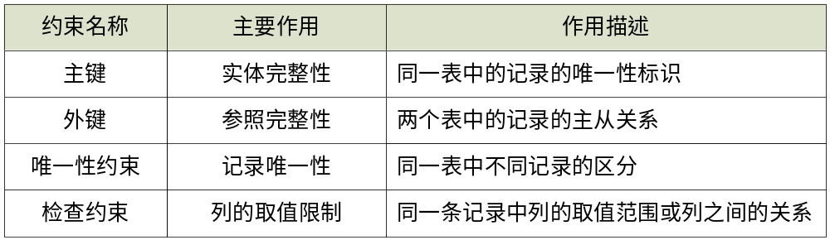
12.5 默认值约束
在讲述了主键约束、外键约束、唯一性约束和检查约束之后，我们可以利用表12-6进行概括。

Slide 30
12.5.1 为什么要使用默认值约束
对于某些数据表列，并不希望总是在插入语句中为其显式赋值。例如，对于表contract中的状态列status，新记录的状态往往是“有效”（ACT）。此时，可以为该列指定默认值。当用户在插入数据时，不对该列显式赋值，那么该列的值自动使用“ACT”进行填充。从而减少了用户的工作量，提高了工作效率。

Slide 31
12.5.2 默认值约束简介
我们可以将默认值约束的概念统一起来——当没有设定默认值约束时，我们可以将列的默认值看做空，即null；当显式设定默认值时，列的默认值发生改变。因此，我们可以认为列的默认值总是存在的。
值得注意的是，对于Oracle 9i以前的版本，用户设置默认值时，只能使用常量值；而Oracle9i及以后版本，用户将可以使用sysdate等函数设定列的默认值。

Slide 32
12.5.3 创建默认值约束
创建默认值约束的语法不同于其他约束，获得相关信息也应该使用不同的数据字典。
1．创建默认值约束
2．查看默认值约束的信息
3．利用函数设置默认值约束

Slide 33
12.5.4 修改默认值约束
默认值约束的主要操作为删除默认值约束。而其删除的方式也与其他约束不同。当某个列没有默认值时，可以认为其默认值为null。因此，删除默认值约束的方式即为将其设置为null。
【示例12-34】在表contract中，删除列start_date与列status的默认值，即可使用如下所示的SQL语句。
SQL> alter table contract modify(start_date default null, status default null);
Table altered

Slide 34
12.5.5 总结
默认值的使用主要针对一些特殊的列，这些列往往具有现实意义上的缺省值。使用默认值约束，将使列的意义更加明显。例如，对于表示金额的列，其默认值设置为0，要优于null。
另外，使用默认值约束往往对应用程序的开发有利。例如，应用程序需要呈现最易受用户理解和接受的信息。实际上，空值null通常会让客户感觉莫名其妙。因此，处理空值null也成为开发人员必须完成的一项工作。此时，使用默认值约束，将会为开发人员带来一定的便利。

Slide 35
12.6 非空约束
与默认值约束一样，非空约束同样是针对表的列所进行的约束。非空约束用于限制列值不能为空。这将强制用户必须输入有效数据，进而保证数据完整性。

Slide 36
12.6.1 为什么要使用非空约束
默认情况下，数据表的列值允许为空。这将允许用户在插入数据时，可以忽略列值。但是，有时候，并不允许用户忽略列值。例如，对于存储了借贷信息的数据表，借款人一项不能为空；否则，将导致严重的数据完整性问题。

Slide 37
12.6.2 非空约束简介
数据库对象相互之间总是有着这样那样的联系，本小节将从非空约束与其他约束之间的关系这个角度来介绍非空约束。
1. 非空约束与检查约束
2. 非空约束与主键

Slide 38
12.6.3 创建非空约束
与默认值约束相同，非空约束也是作为列的属性，而非表的属性存在的。因此，创建非空约束，也应该使用修改列属性的方式进行。当然，创建非空约束之后，同样可以在数据字典中获取其相关信息。
1. 创建非空约束
2. 查看非空约束
3. 非空约束的作用
4. 默认值约束与非空约束
5. 非空约束与主键约束

Slide 39
12.6.4 修改非空约束
非空约束的主要操作是删除动作。非空约束的删除与默认值约束的删除有相似之处，都是通过修改列的属性来实现的。删除列的非空约束，只需将列的属性指定为null即可。
【示例12-39】现欲删除表debit中，列debit_person的默认值约束，可以利用如下SQL语句。
SQL> alter table debit modify (debit_person null);
Table altered
其中，debit_person null用于重新定义列的属性，null表示允许列值为空。

Slide 40
12.6.5 总结
非空约束往往被用于前台客户界面的必填字段，以防止重要信息的缺失。但是需要注意的是，当某列添加了非空约束之后，往往会造成插入语句或更新语句的失败。这就要求开发人员在执行SQL语句之前做好必须的校验工作。

Slide 41
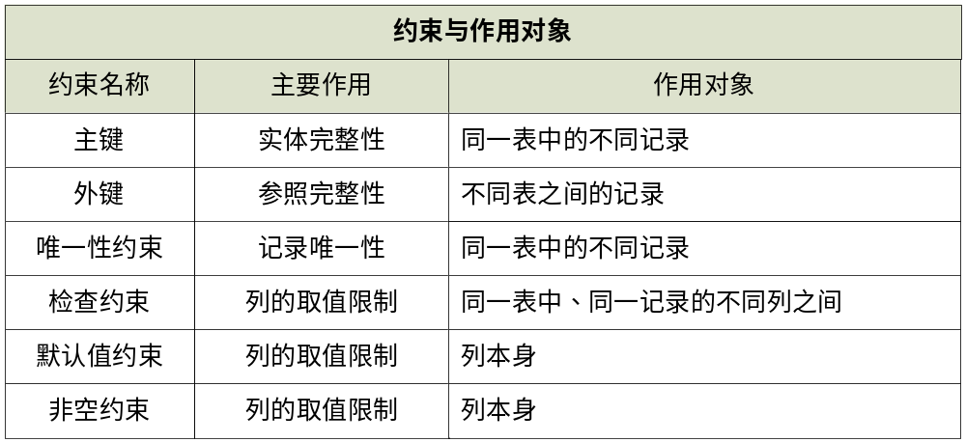
12.7 本章小结
约束是数据库中非常重要的对象。在理解和学习约束时，我们可以遵循约束所针对的对象范围由大到小的顺序，来更清晰的总结出约束的主线。

